Slide 1
Tasarım İlkelerini Bir Ürün Üzerinde Göstererek Açıklayalım.
www.teknoloji-tasarim.com

Slide 2
Ürünlerdeki tasarım ilkelerini tespit edebilmek için ürünlerin görsel özelliklerini yorumlamak ve sorgulamak gerekir.
Bir görselde birden fazla tasarım ilkesi olabilir. Ancak bazılarında, bazı ilkeler daha belirgin olarak ön plana çıkar.
HAYDİ BAŞLAYALIM

Slide 3
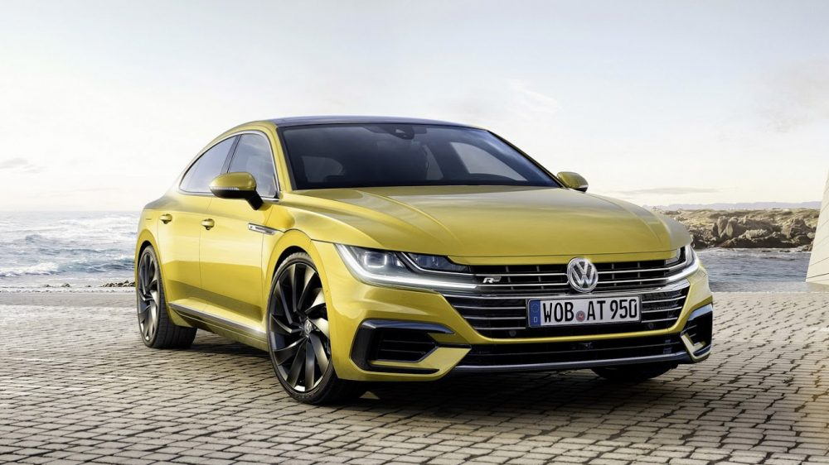

Slide 6
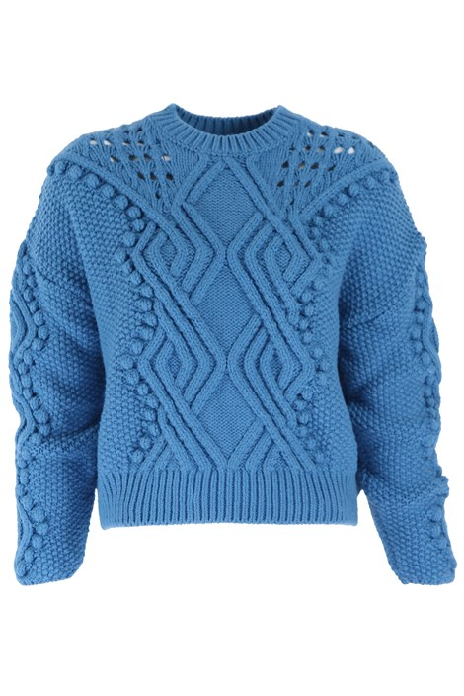

Slide 7
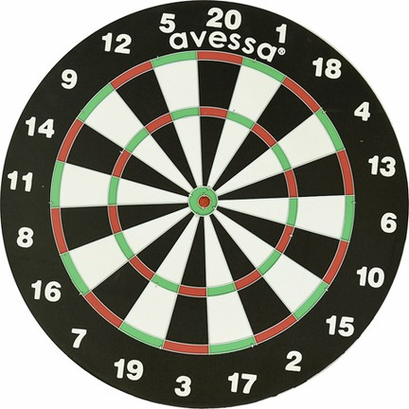

Slide 10
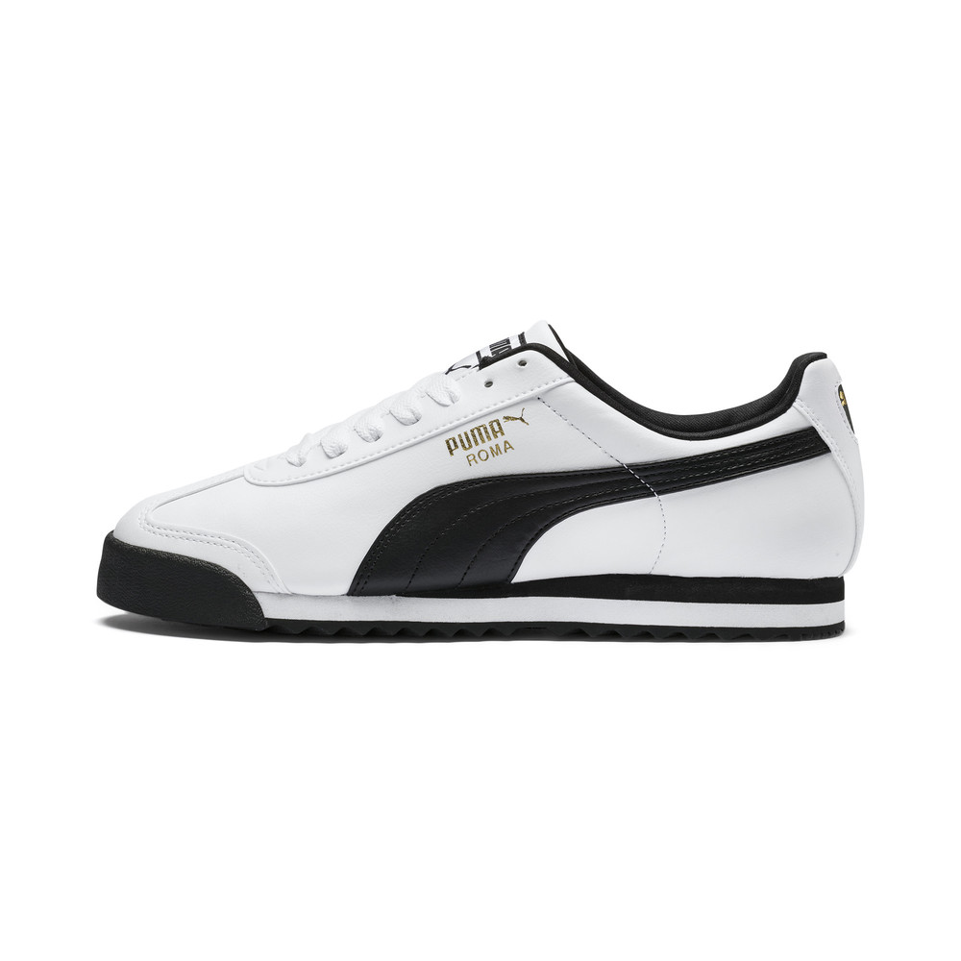

Slide 12
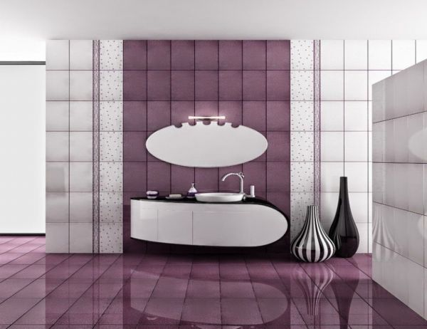

Slide 14
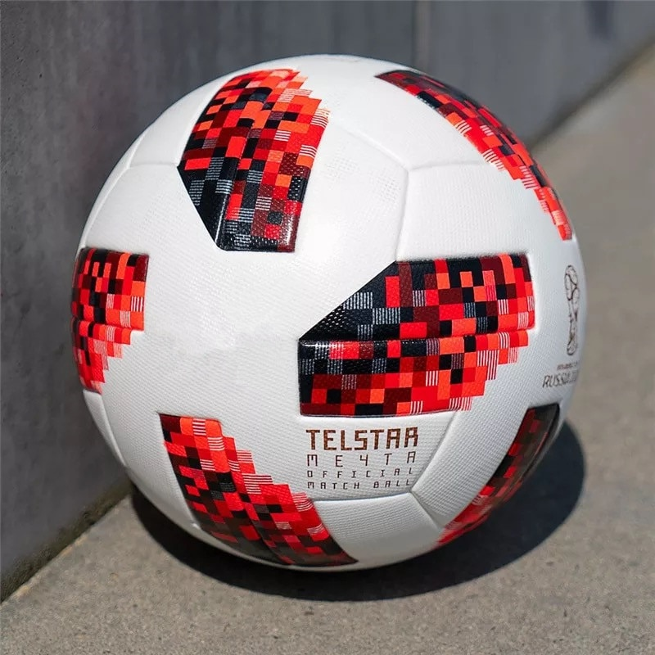

Slide 16
